Slide 1
TECHNOWIZZ 2023
Zadání č. 05 Nastavení procesu a tvorba databáze trubkových konstrukcí

Slide 2
Nastavení procesu a tvorba databáze trubkových konstrukcí
AGC Automotive Czech a.s.

Slide 3
Úvod - Aktuální stav
při stavbě trubkových konstrukcí nezaznamenáváme její evidenci
při pravidelných bezpečnostních auditech nedokážeme prokázat historii kontrol
nyní nemáme technické řešení a metodu pro zaznamenávání evidence a historie kontrol staveb
popis provádění kontroly existuje
v roce 2020 bylo fyzicky 831 kusů napříč celým závodem
kontroly trubkových aplikací musí proběhnout min. 1x rok, ideálně 1 x 0,5 roku

Slide 4
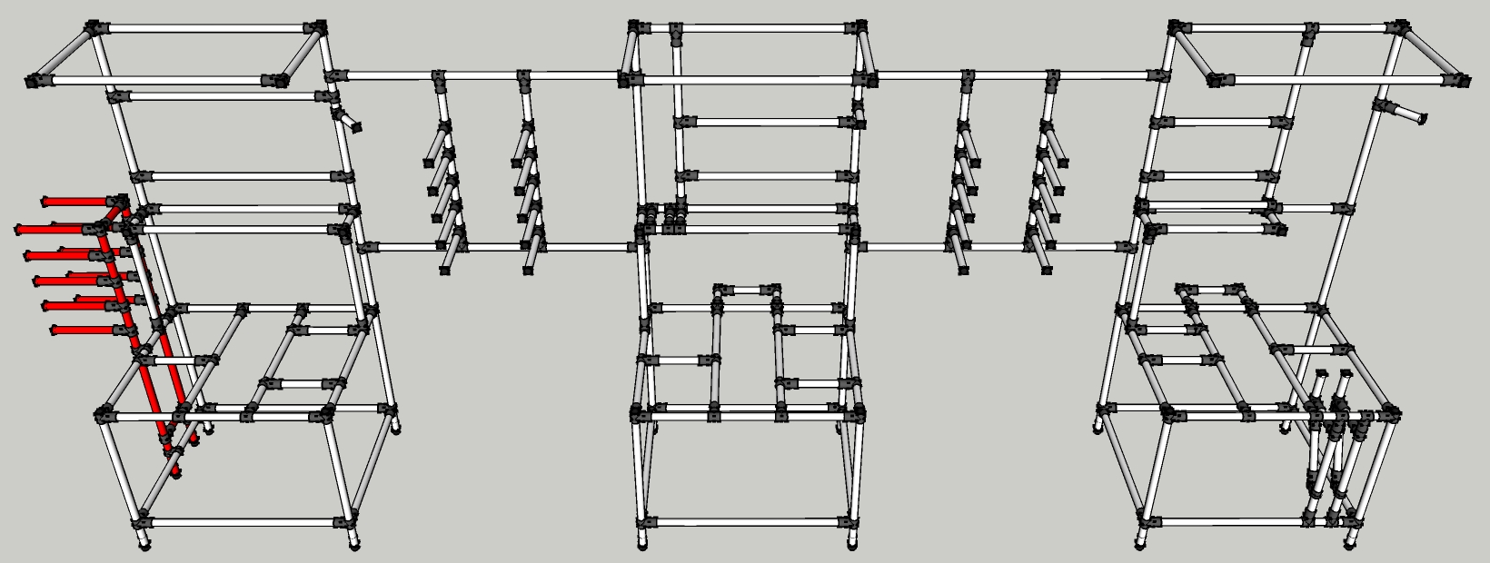
Úvod - Příklad konstrukce
Příklad části Finišovacího pracoviště
- složeno z celkem 3kusů stolů a dvou mezioperačních stojanů
Mezioperační stojan na 10 kusů skel
Rozložitelný stůl na makety

Slide 5
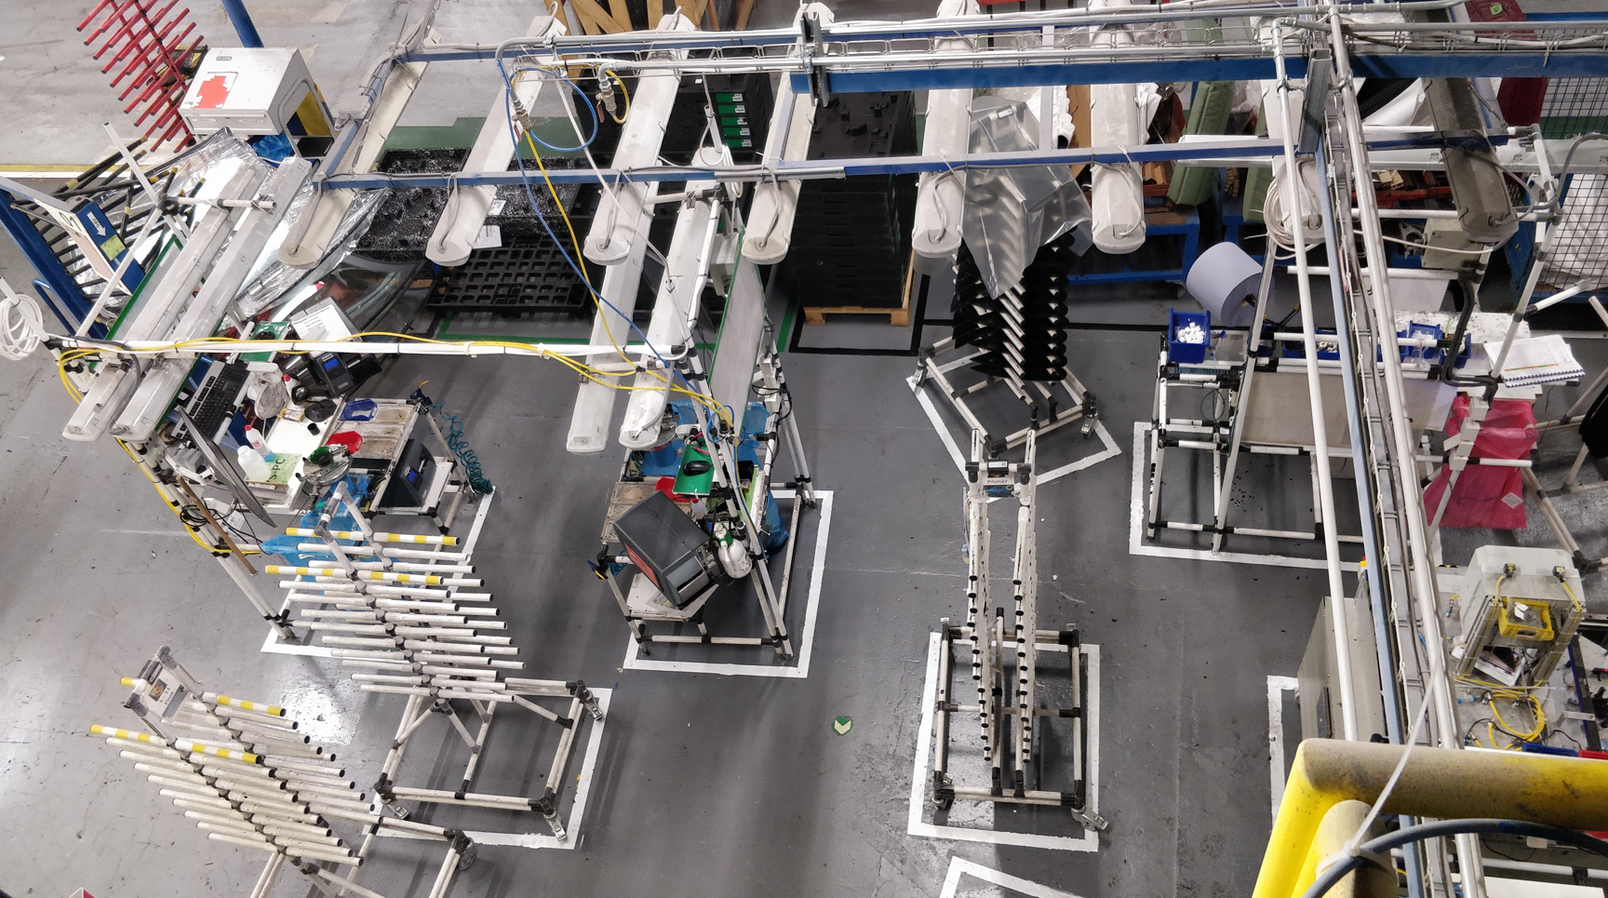
Úvod - Příklad pracoviště
Mezioperační stojan
Finišovací stůl
Finišovací stůl
Finišovací stůl
Mezioperační stojan
Mezioperační stojan
Mezioperační stojan

Slide 6
Zadání
navrhnout proces evidence trubkových konstrukcí (proces kontroly konstrukcí popsán je, proces evidence nikoliv)
navrhnout technické řešení evidence (celé konstrukce, ne jejích jednotlivých dílů) a jeho následnou implementaci v závodě v Chudeřicích
řešení se musí skládat z:
evidenční databáze každé trubkové aplikace
záznam z kontroly jednotlivé aplikace
proces zaznamenávání kontroly
„evidenční karta“ aplikace
vizualizace uvedeného na trubkové aplikaci, pro rychlý přehled
HW – soupis HW vybavení a jeho řešení
rozpočet daného řešení

Slide 7
Očekávaný přínos
historie trubkových aplikací
rychlý přehled a zhodnocení použitelnosti konstrukce
plnění bezpečnostních záruk pro operátory (nosnost, stáří…)
zamezení případné škodě na zdraví a majetku

Slide 8
Kontakt
AGC Automotive Czech a.s.
Martin Beck
AES Pilot
727 812 497
martin.beck@agc.com
8

